Slide 1
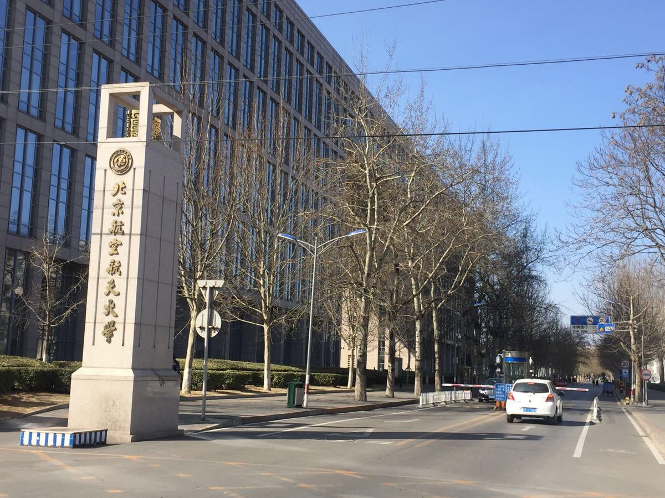

BUAA
本科毕业设计答辩
基于大模型的交通智能体设计与实现
答辩人：周佳琪
导师：王静远
北京航空航天大学 计算机学院
2026 年 6 月

Slide 2
CONTENTS
一
问题与目标
—— 为什么要用智能体做交通分析
目录
二
系统设计
—— 大模型、状态图和工具链怎样协同
三
实现与实例
—— 数据、预测模型和交互结果
四
实验与总结
—— 37 条用例说明了什么

Slide 3
Outline
一
问题与目标
—— 为什么要用智能体做交通分析
二
系统设计
—— 大模型、状态图和工具链怎样协同
三
实现与实例
—— 数据、预测模型和交互结果
四
实验与总结
—— 37 条用例说明了什么
本章重点：明确系统要解决的交互问题，并说明能力边界。
北京航空航天大学
0

Slide 4
交通数据已经有了，问题是怎么用
对应论文第 1 章
城市交通管理并不缺数据。传感器会持续记录流量、占有率和车速，但是管理人员真正想问的通常不是某个字段的值，而是“这个路段现在堵不堵”“接下来半小时会不会变差”。
本课题的切入点：让用户用一句自然语言问题，直接触发查询、分析或预测任务。
北京航空航天大学
4

Slide 5
本文把任务限定在三个能力上
对应论文第 3 章
本文没有把智能体做成泛化聊天系统，而是把它限定在交通数据分析场景中。
1
点位查询
查询某个传感器在某一刻的流量、占有率和速度。
2
趋势分析
结合当前状态和历史序列，判断交通负荷。
3
流量预测
调用 PDFormer，给出未来一小时的流量变化。
北京航空航天大学
5

Slide 6






我实际完成的工作
对应论文结论
环节
实现内容
作用
数据层
.dyna / .rel 原子文件
统一交通数据输入
推理层
Qwen3.5-9B + 提示词
识别意图和参数
调度层
LangGraph 状态图
编排推理和工具调用
执行层
三个 FastAPI 工具
返回真实数据或预测结果
北京航空航天大学
6

Slide 7
Outline
一
问题与目标
—— 为什么要用智能体做交通分析
二
系统设计
—— 大模型、状态图和工具链怎样协同
三
实现与实例
—— 数据、预测模型和交互结果
四
实验与总结
—— 37 条用例说明了什么
本章重点：说明大模型只负责理解和调度，真实数据由工具返回。
北京航空航天大学
0

Slide 8
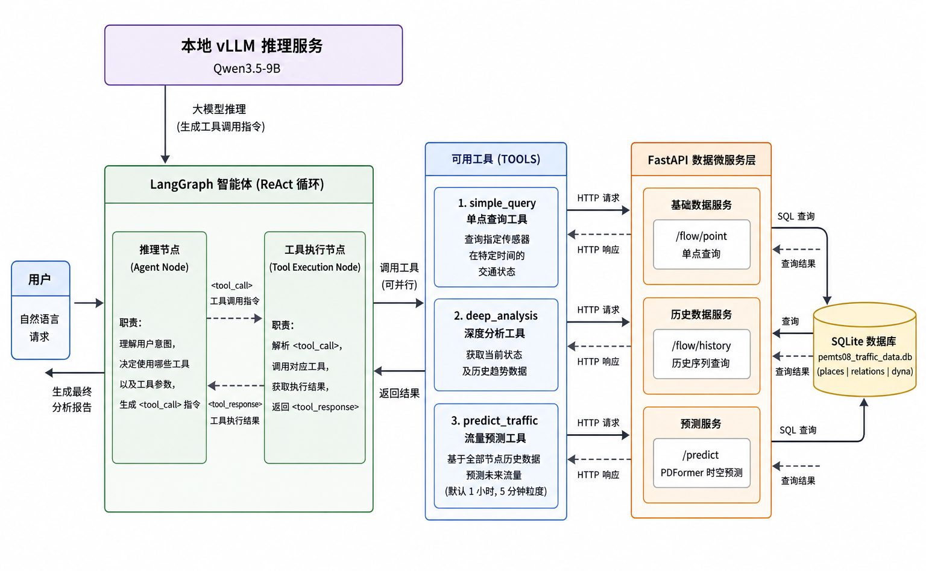
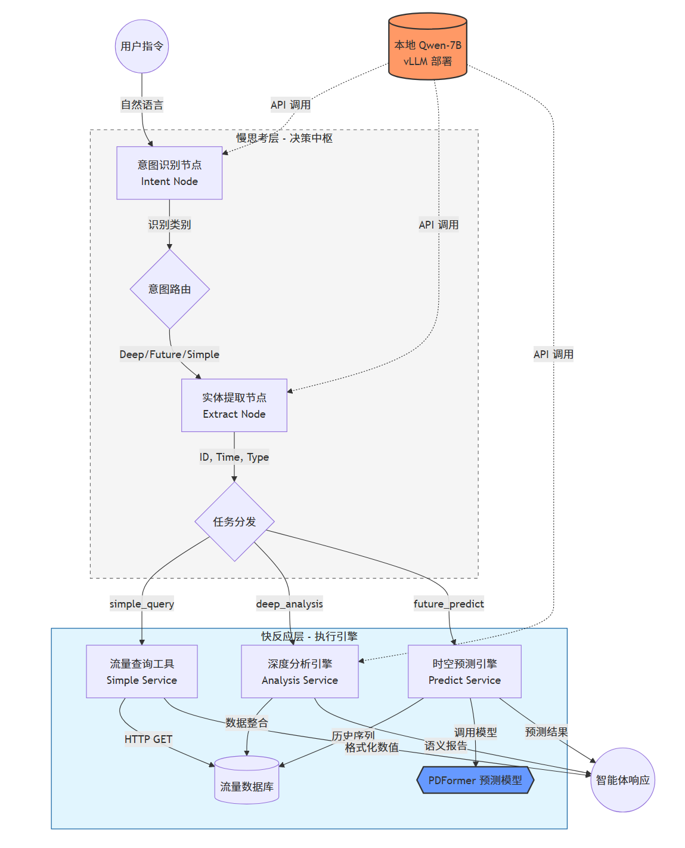
总体架构：慢思考和快反应分开
对应论文第 5 章
系统把大模型和工具分成两层。慢思考层由 Qwen3.5-9B 负责，它先理解用户到底想做什么。快反应层由工具执行节点负责，它只负责查询数据、分析趋势或调用预测模型。
图 1 交通智能体总体架构
北京航空航天大学
8

Slide 9
状态图把推理和执行接起来
对应论文第 5 章
条件路由会检查模型输出中是否包含工具调用。如果包含，系统继续执行工具；如果没有，系统就输出最终回答。
北京航空航天大学
9

Slide 10
工具调用做了两层兼容
对应论文第 5 章
解析方式
触发条件
作用
bind_tools
模型直接返回结构化调用
保证标准 API 通道可靠
XML 回退
文本里出现 <tool_call>
兼容原生标签格式
去重校验
同一轮出现重复请求
避免重复访问后端服务
一次格式偏差不应该中断整条推理链路。
北京航空航天大学
10

Slide 11
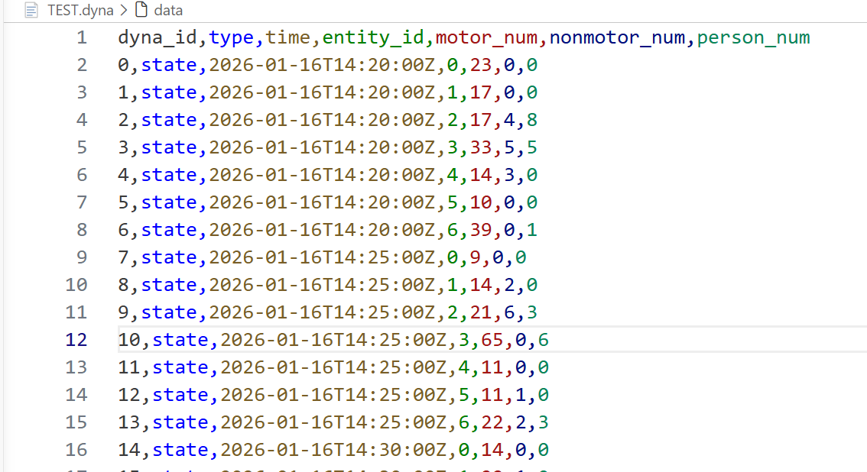
三个工具对应三种交通问题
对应论文第 3、5 章
工具
输入
返回内容
simple_query
传感器编号 + 时间
流量、占有率、车速
deep_analysis
传感器编号 + 时间
当前状态 + 历史趋势
predict_traffic
传感器编号 + 时间
未来 12 个时间步预测
北京航空航天大学
11

Slide 12


大模型部署在本地服务器上
对应论文第 5 章
本文使用 Qwen3.5-9B 作为智能体核心推理模型。模型通过 vLLM 部署在本地 GPU 服务器上，对外提供 OpenAI 兼容接口。这样可以沿用成熟的对话调用方式，也避免交通数据经过外部网络。
配置项
论文中的设置
模型
Qwen3.5-9B 原始精度版本
推理框架
vLLM
上下文窗口
20480 Token
temperature / top_p
1.0 / 0.95
北京航空航天大学
12

Slide 13






Outline
一
问题与目标
—— 为什么要用智能体做交通分析
二
系统设计
—— 大模型、状态图和工具链怎样协同
三
实现与实例
—— 数据、预测模型和交互结果
四
实验与总结
—— 37 条用例说明了什么
本章重点：展示数据处理、预测模型接入和三个典型交互结果。
北京航空航天大学
0

Slide 14
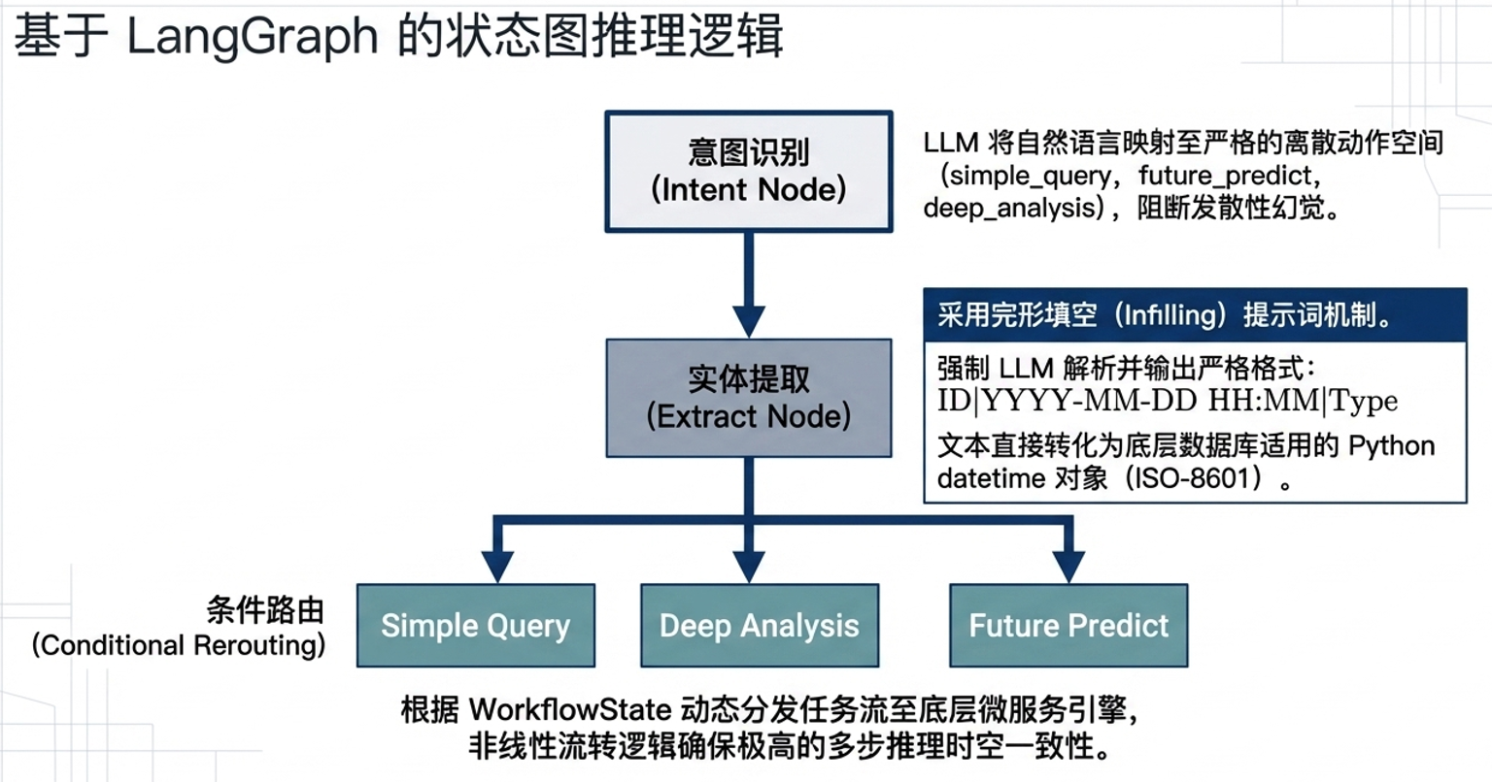
交通数据先被整理成原子文件
对应论文第 4 章
PeMS08 原始数据不能直接交给智能体使用。本文先做时间对齐和格式标准化，然后生成 .dyna 与 .rel 文件。.dyna 保存动态交通状态，.rel 保存传感器之间的拓扑关系。
图 2 处理后的流量数据文件示例
北京航空航天大学
14

Slide 15
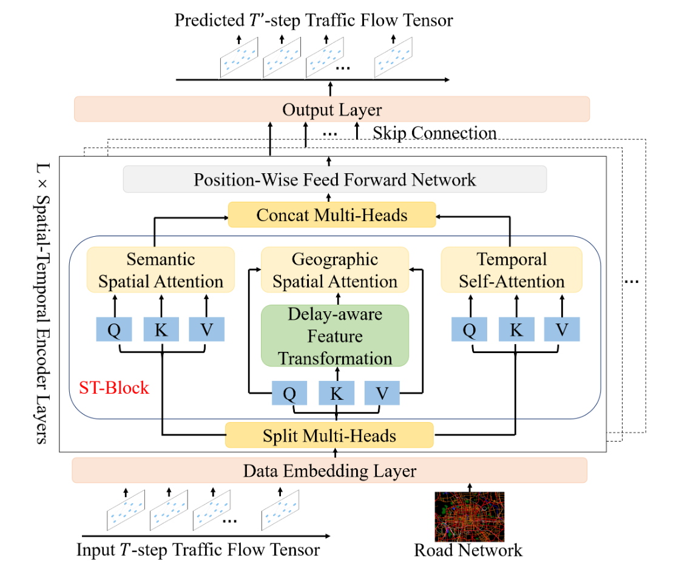
PDFormer 被封装成预测工具
对应论文第 6 章
预测工具不只读取目标传感器一个点。它会遍历全路网 170 个传感器，从后端记忆库中取出过去 1 小时共 12 个时间步的数据，然后组装成时空特征矩阵。
输入：过去 12 个时间步的全网特征矩阵。
输出：未来 12 个时间步的目标节点流量序列。
北京航空航天大学
15

Slide 16
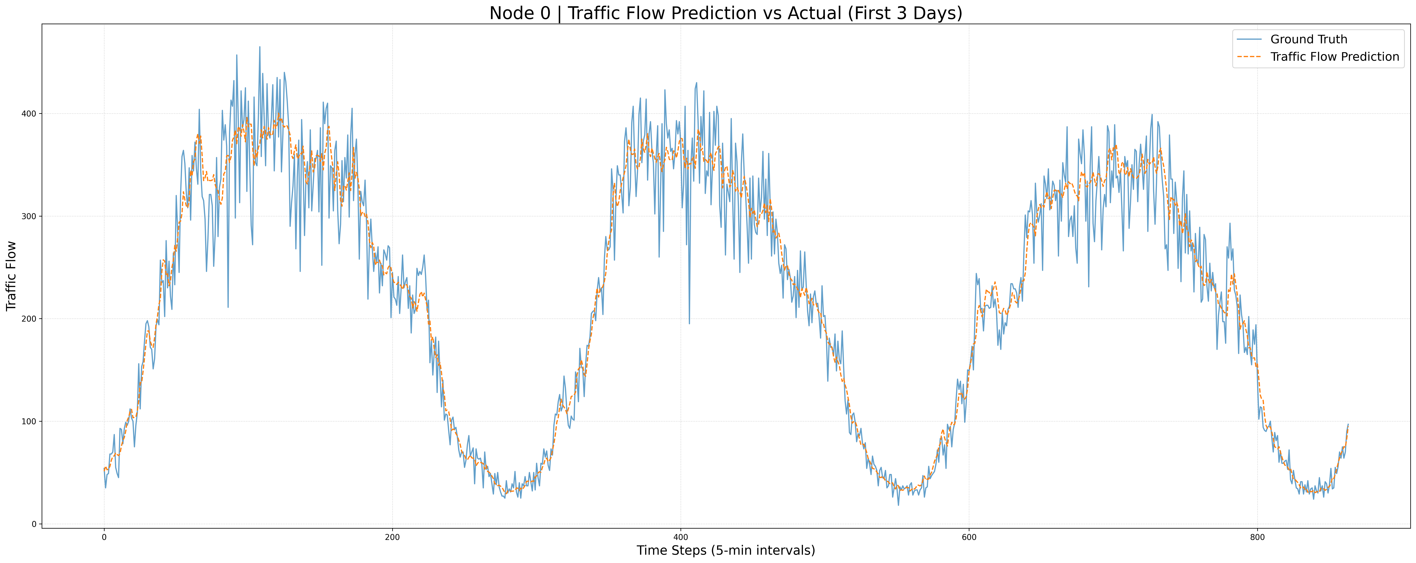
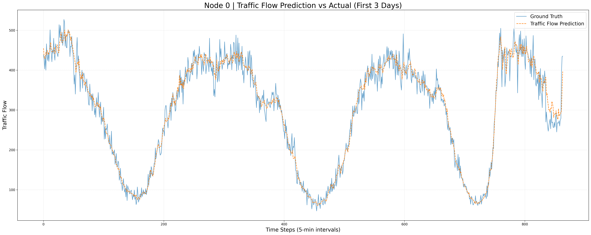
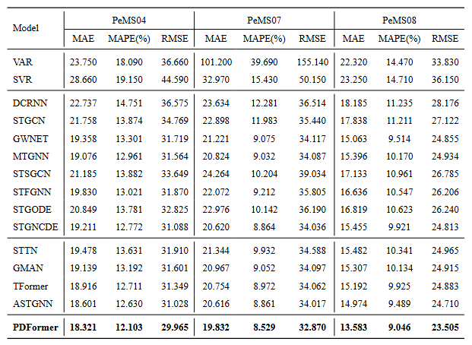
预测曲线能跟住真实变化
对应论文第 6 章
图 3 预测值与真实值对比之一
图 4 预测值与真实值对比之二
北京航空航天大学
16

Slide 17
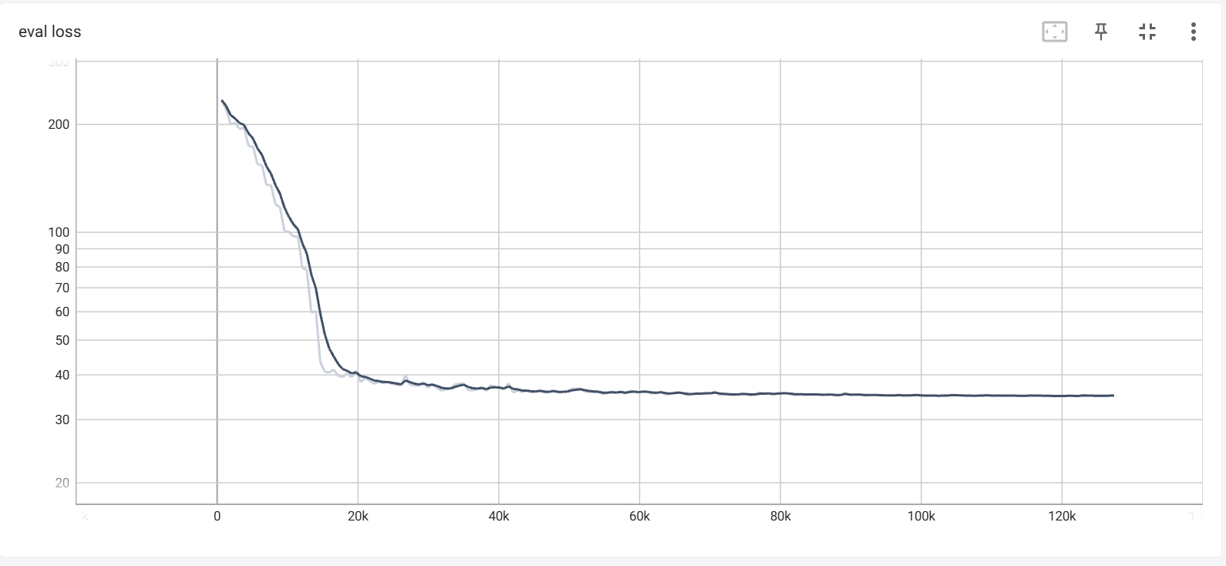
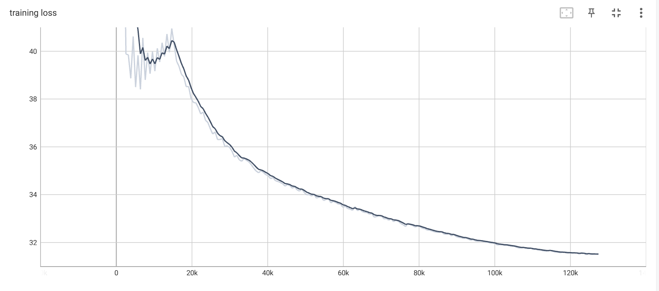
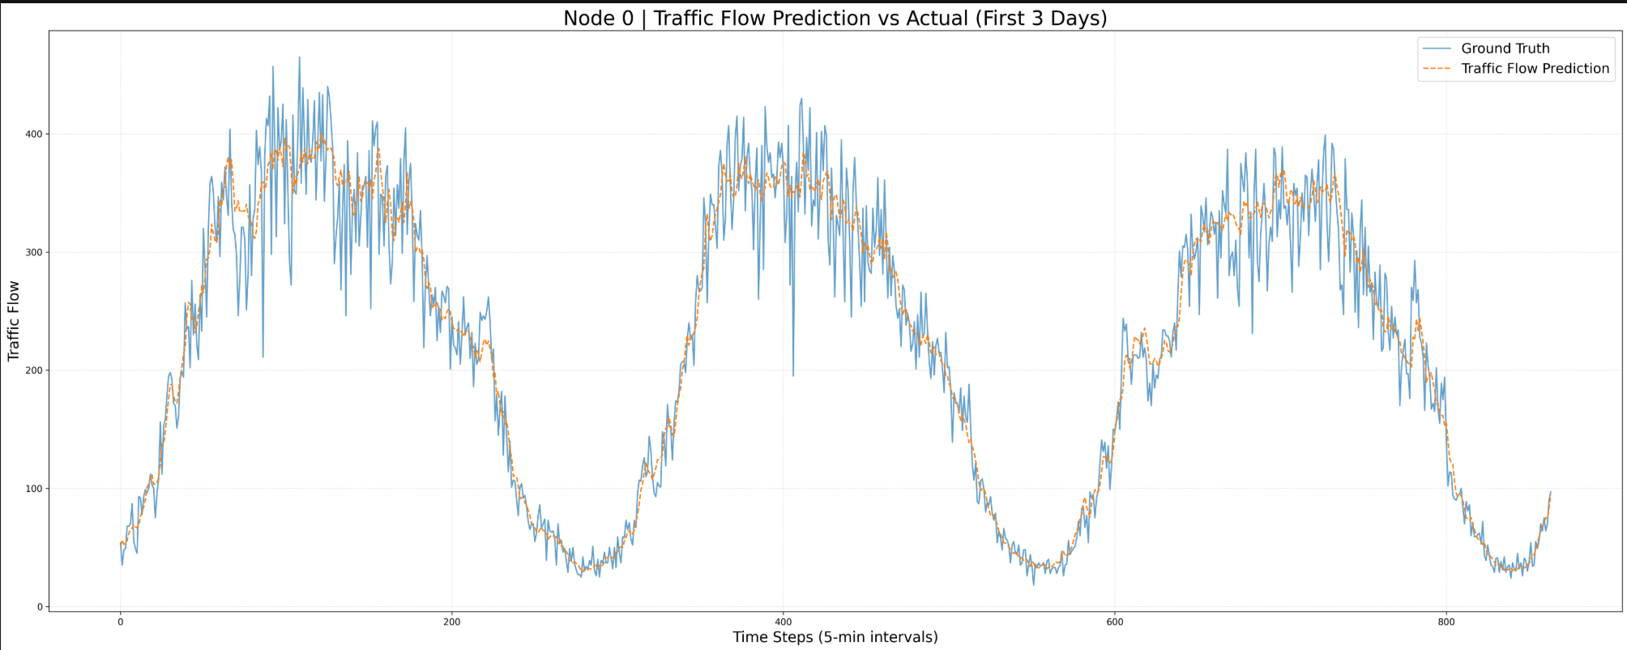
训练过程没有出现明显发散
对应论文第 6 章
图 5 训练损失曲线
图 6 验证损失曲线
PeMS08 上第 1 个预测步的 MAE 为 11.76，到第 12 步时增长到 13.59。论文中 masked_MAPE 基本保持在 8% 到 9% 之间。
北京航空航天大学
17

Slide 18
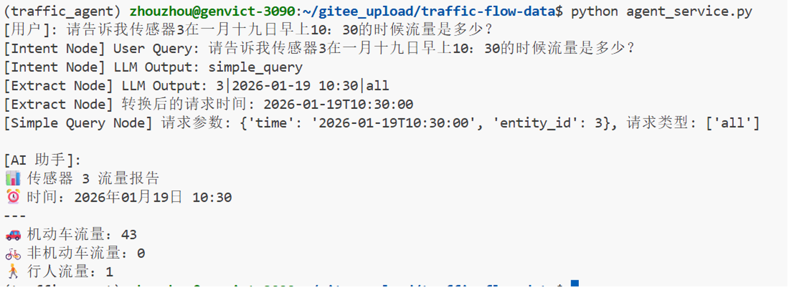
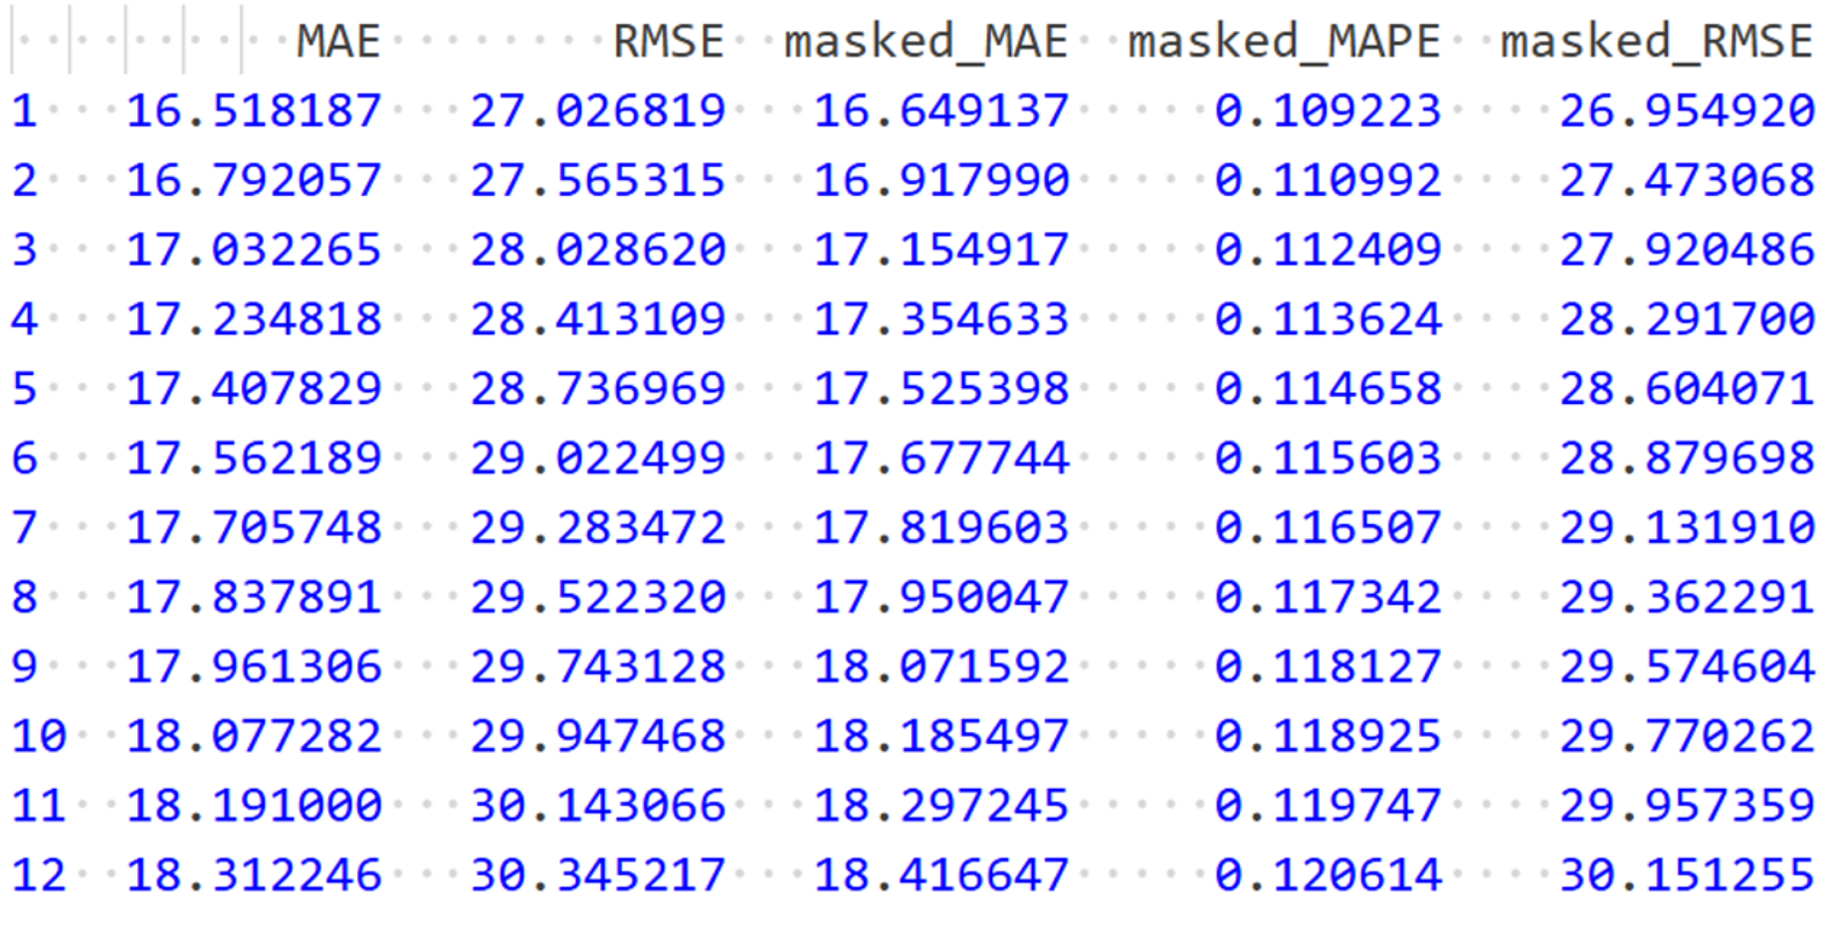
例子一：一句话完成点位查询
对应论文第 7、8 章
用户输入“帮我查下 1 号传感器在 2016 年七月一日上午十点的流量”。智能体识别 simple_query，并抽取 entity_id=1 与 time=2016-07-01T10:00:00。工具返回流量 416 辆/小时、占有率 13.5%、速度 61.0 km/h。
图 7 基础流量感知任务交互示例
北京航空航天大学
18

Slide 19
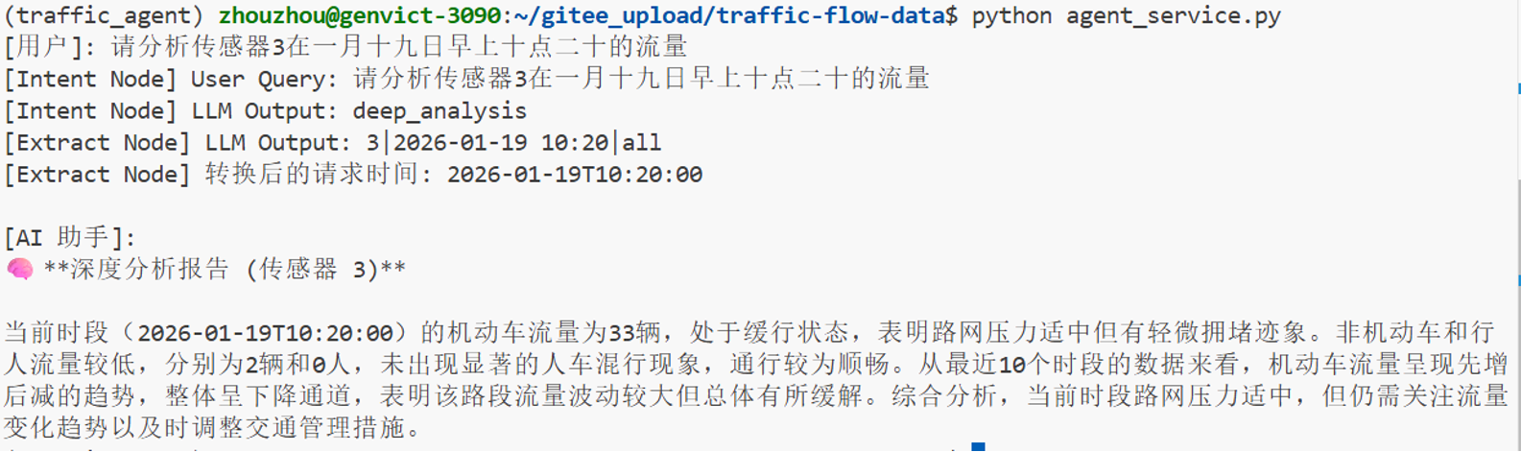
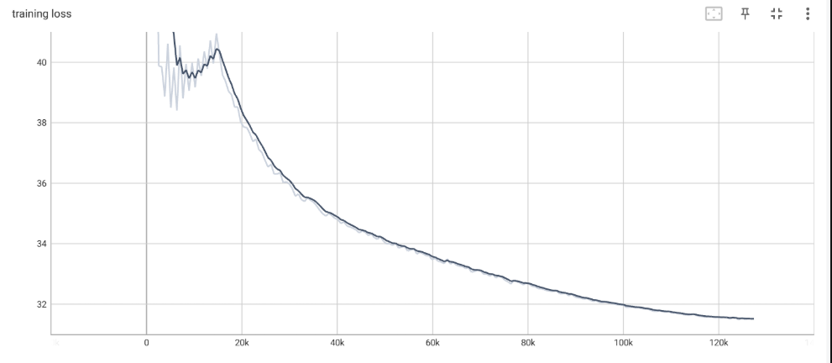
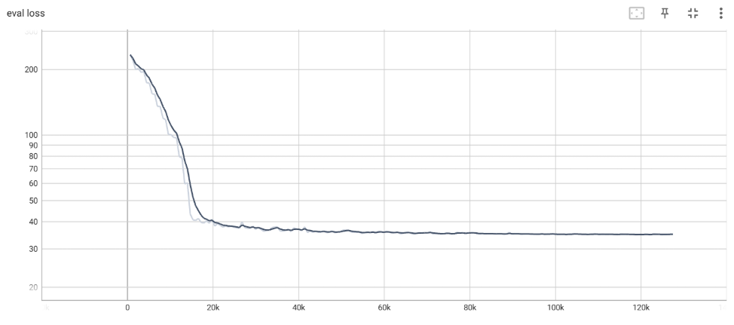
例子二：从数值查询走向态势分析
对应论文第 7、8 章
第 9 条用例要求分析 2 号探头在 2016.7.1 下午五点半的情况。系统不仅查询当前数值，还回看历史趋势。报告识别出 16:45–17:05 期间两次流量高峰，最后判断整体未出现拥堵。
图 8 深度交通态势分析报告示例
北京航空航天大学
19

Slide 20
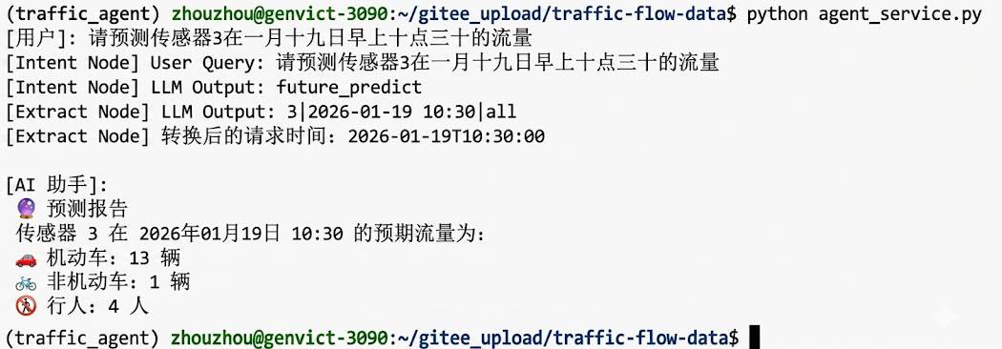
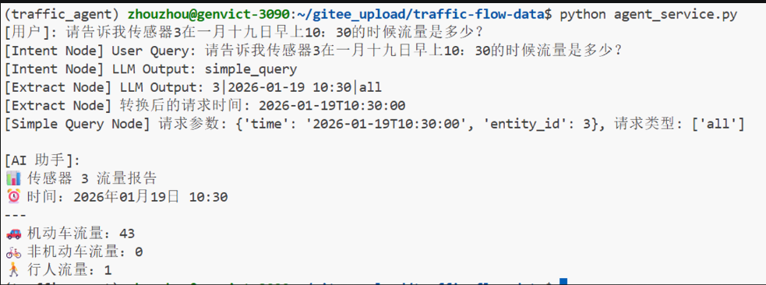
例子三：预测结果也要被解释
对应论文第 7、8 章
第 20 条用例要求预测 3 号传感器从 2016 年 7 月 2 日早上八点开始未来半小时的车流。智能体调用 predict_traffic 后得到每 5 分钟一个的预测序列，并指出 08:05 出现短暂低谷，随后从 08:20 起上升。
图 9 未来流量预测示例
北京航空航天大学
20

Slide 21
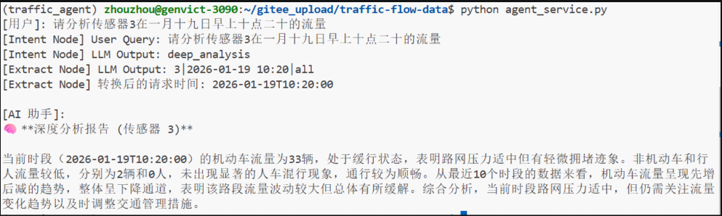
Outline
一
问题与目标
—— 为什么要用智能体做交通分析
二
系统设计
—— 大模型、状态图和工具链怎样协同
三
实现与实例
—— 数据、预测模型和交互结果
四
实验与总结
—— 37 条用例说明了什么
本章重点：用 37 条测试用例说明系统的有效性、边界和后续改进方向。
北京航空航天大学
0

Slide 22
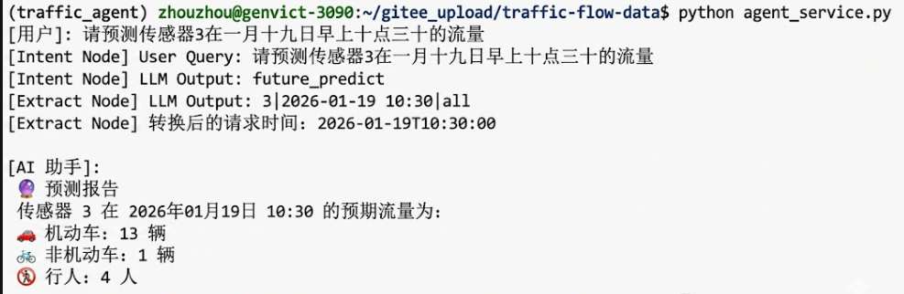
37 条用例覆盖七类场景
对应论文第 8 章
测试用例不是只测简单查询。论文把用例分成七类，从单点查询一直扩展到密集并行。这样可以看到智能体在不同任务难度下是否还能稳定选择工具。
任务类型
数量
意图识别正确数
基础查询
8
8
深度分析
11
11
流量预测
8
8
多工具协同
6
6
其他场景
4
4
合计
37
37
北京航空航天大学
22

Slide 23
时间表达是专门测试过的
对应论文第 8 章
格式
示例
解析结果
中文书面语
七月一日上午十点
成功
点分隔
2016.7.13 早上七点
成功
斜杠分隔
2016/7/2 18:00
成功
ISO 风格
2016-07-19 16:45
成功
相对时间
昨天 14 点左右
格式成功，数据集无对应日期
北京航空航天大学
23

Slide 24
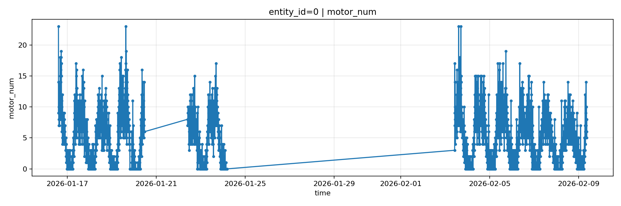
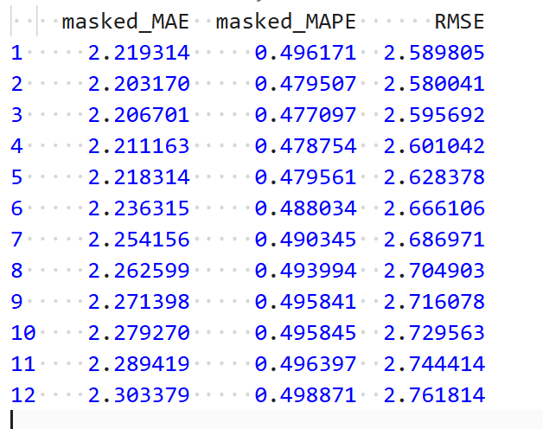
多工具协同暴露了数字歧义
对应论文第 8 章
复杂用例中出现了一个比较有价值的问题：当传感器编号落在 1–31 之间，并且靠近“当天”“晚上”等时间词时，大模型可能把传感器编号误解成日期。
例如 22 号、23 号传感器在个别用例中被解释成 5 月 22 日、5 月 23 日，导致后续工具查询超出数据范围。
北京航空航天大学
24

Slide 25
本文工作的边界
对应论文结论
1
数据范围有限
PeMS08 只覆盖 2016 年 7–8 月，不能真正回答实时问题。
2
工具数量有限
系统暂时没有路径规划、信号灯配时等交通管理工具。
3
推理资源有限
单卡 GPU 会限制模型规模和吞吐量。
北京航空航天大学
25

Slide 26
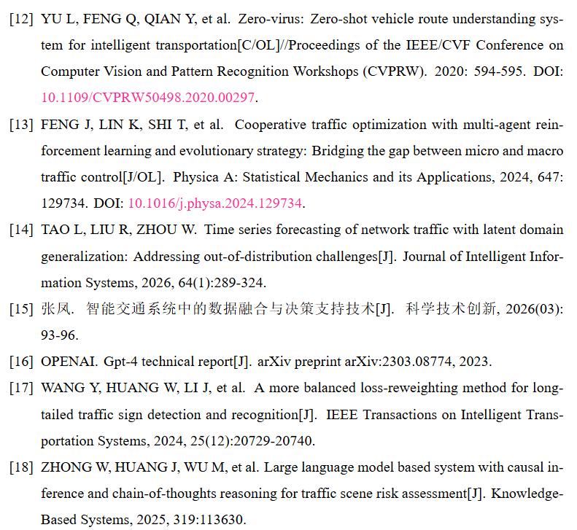
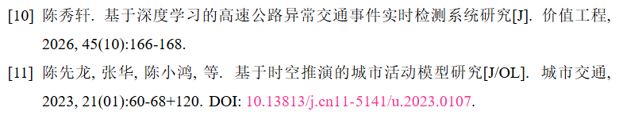
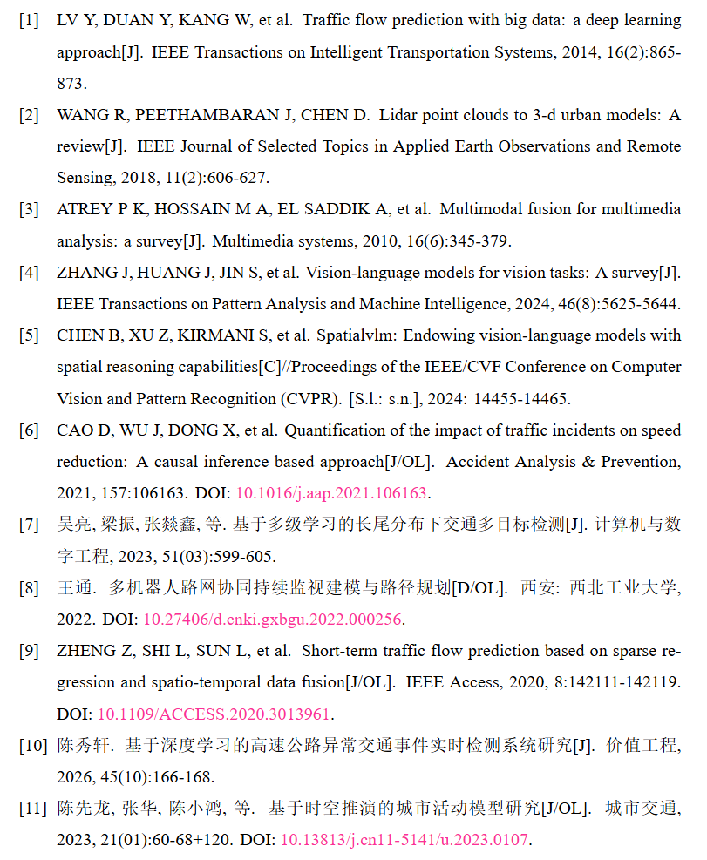
总结
对应论文结论
本课题实现了一个基于大模型的交通智能体原型。系统以 Qwen3.5-9B 为推理核心，以 LangGraph 为调度框架，以 simple_query、deep_analysis 和 predict_traffic 三个工具作为执行层。37 条测试用例的意图识别全部正确。
核心结论：大模型适合承担交通任务的理解和调度，具体数值计算仍然应该交给受控工具完成。
北京航空航天大学
26

Slide 27
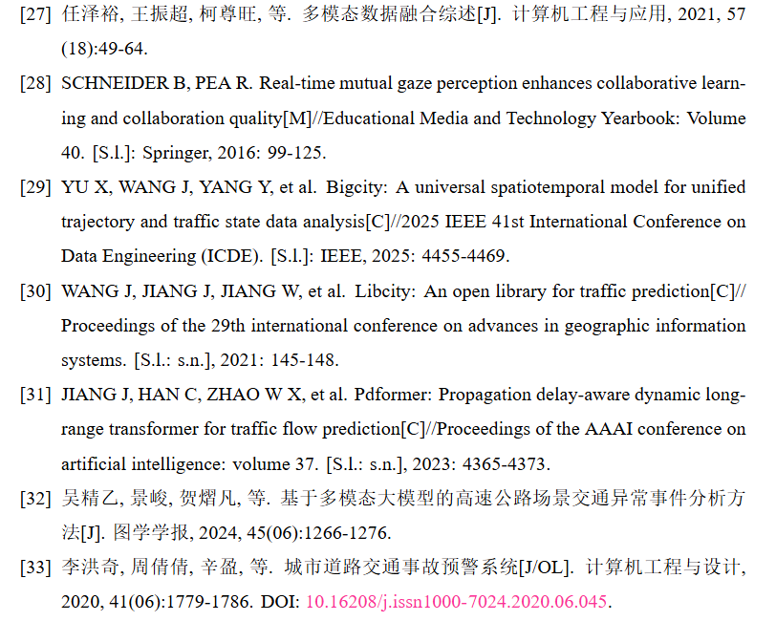
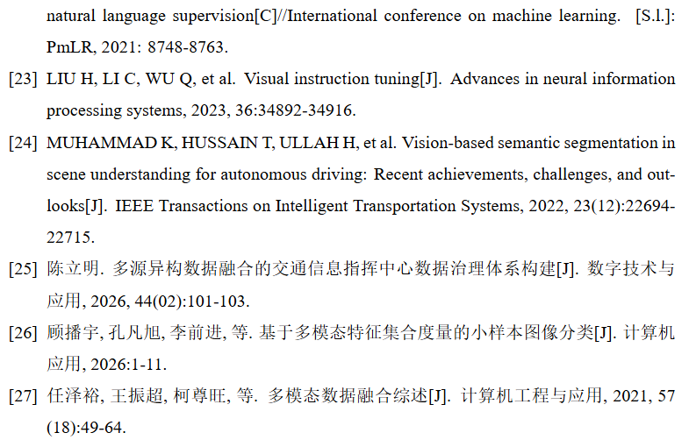
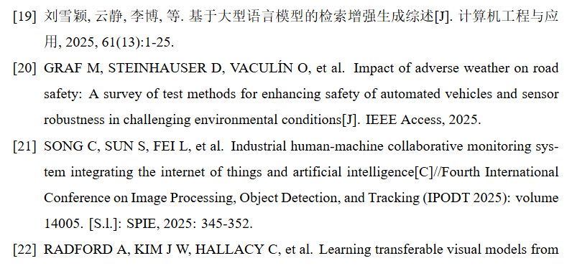
后续工作
对应论文结论
后续工作会优先围绕工程落地继续推进。第一步是接入实时交通数据流，让系统从历史数据分析变成在线感知系统。第二步是扩展工具链，引入路径规划、拥堵溯源和信号优化工具。
下一阶段最值得改的是“实时数据接入”和“多工具时间参照消歧”。
北京航空航天大学
27

Slide 28

THANK YOU
恳请各位老师批评指正
北京航空航天大学 计算机学院 | 周佳琪

